Slide 1
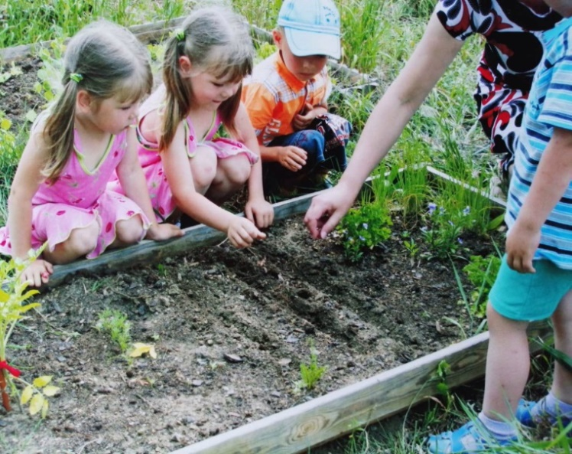
МБДОУ «Детский сад №17» г. Усолье-Сибирское
Метод проектов как средство поддержки детской интеллектуальной
инициативы (из опыта работы)
Подготовили: Крячко Н.А., старший воспитатель, Прокопьева А.А.,
Харченко Е.В., воспитатели
2023 год

Slide 2
Актуальность
Проблема формирования у детей инициативы, самостоятельности и активности была и остаётся самой актуальной. Именно поэтому в дошкольном возрасте необходимо помочь ребёнку раскрыть своё «я», научить высказывать своё мнение, проявлять инициативу, а не действовать по указке взрослых.
В своей работе с детьми мы используем технологию проектно-исследовательской деятельности, которая актуальна для развития инициативы и самостоятельности у детей, формирования умения делать правильные выводы и совершить открытия

Slide 3
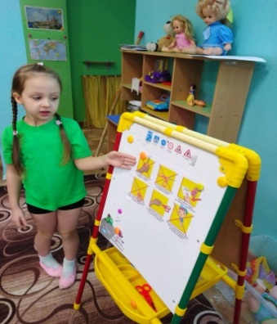
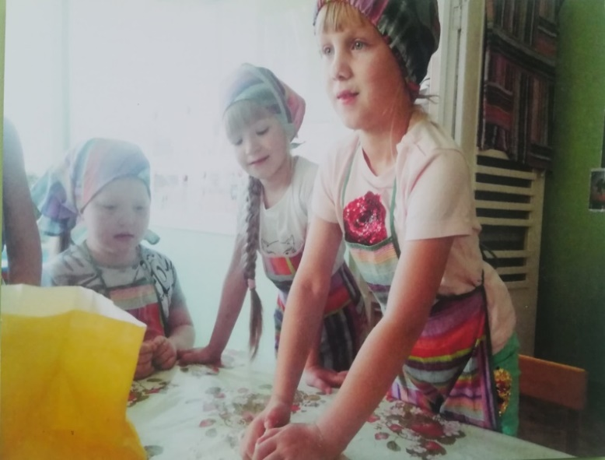
Цель: развитие творческих способностей ребенка путем организации исследовательской деятельности, в ходе которой формируются познавательные, коммуникативные навыки, интеллектуальная инициатива

Slide 4
Задачи проектного метода:
развивать у детей поисковую и интеллектуальную инициативу;
стимулировать детей к размышлениям и созданию собственной картины мира;
сформировать у детей азы учебной деятельности;
развивать у детей творческое мышление и воображение;
сформировать у детей коммуникативные навыки;
организовать для детей нужную предметно-развивающую среду.
организовать слаженную работу с родителями по теме проекта

Slide 8
Используемая методическая литература
Веракса Н.Е. Киселёва Л.С.
Деркунская В.А Евдокимова Е.С.

Slide 9
Типология проектов разных авторов
1.Познавательно-исследовательский.
2.Игровой.
3.Творческий.
(По Деркунской)
1.Исследовательский проект.
2.Творческий проект.
3.Нормативный проект.
(По Веракса)
Типы проектов
1.Подражательно-исполнительский (от 3,5 – 4 до 5 лет).
2. Развивающий (конец 5-ого года жизни).
3. Творческий (конец 6 – 7-ой год жизни) (По Евдокимовой)
1.Исследовательский(ст.гр).
2.Ролево-игровой(2 мл. гр).
3.Информационно-практико-ориентированный(ср.гр).
4.Творческий(2 мл.гр).
(По Киселевой)

Slide 10
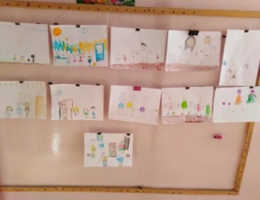
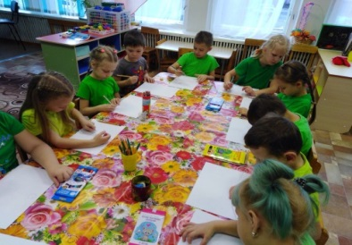
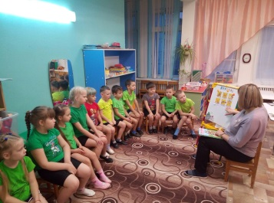
Нормативный проект «Два кольца, два конца, по середине гвоздик» (по технологии Веракса Н.Е. )

Slide 11
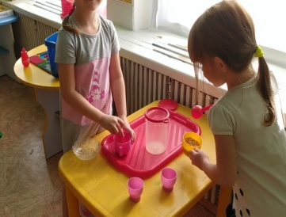
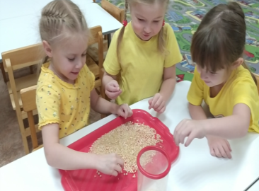
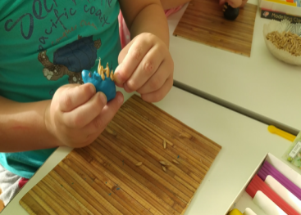
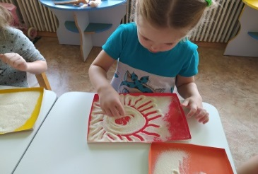
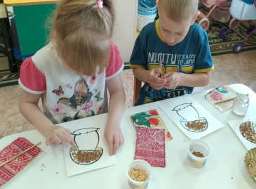
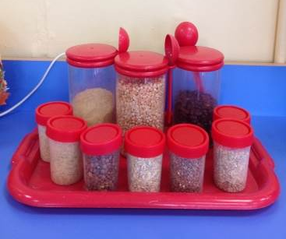
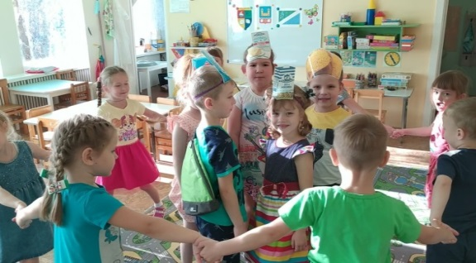
Проект «Каша - здоровье наше»
(по методике Деркунской В.А)
Экспериментировать
Перебирать
Сделать поделки
Рисовать
Что можно сделать с крупой?
Собрать коллекцию
Сделать аппликацию
Сварить
Хороводная игра «Варим кашу»

Slide 12
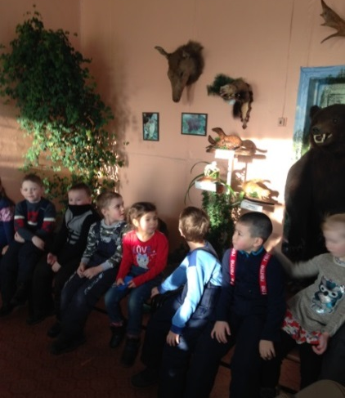
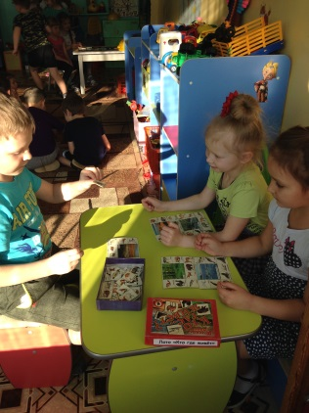
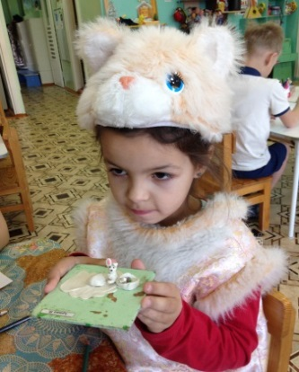
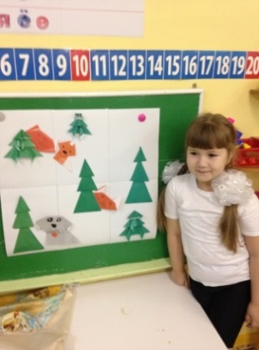
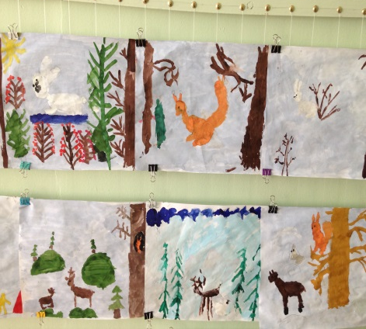
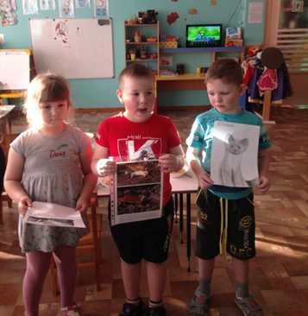
Познавательно-творческий проект «Животные нашего края» (по методике Киселёвой Л.С)
Изучаем животных нашего края
Животные
Д/ игра
Слепить
Оригами
Нарисовать
Рассказать малышам

Slide 13
Выводы
1. Как показала практика, проектная деятельность очень актуальна и эффективна. Сочетание различных видов детской деятельности во взаимодействии взрослых и детей в одном целом – проекте, закрепляет навыки воспитанников, помогает им открывать и познавать окружающую действительность гораздо быстрее и глубже.

Slide 14
Выводы
2. В процессе проектно-поисковой деятельности возникают условия, способствующие формированию важных компонентов готовности ребенка к школе: познавательного интереса, умения принимать учебную задачу и находить ее решение, навык работы с разнообразными источниками информации, расширение кругозора, опыт совместной деятельности.

Slide 15
Выводы
3. В свою очередь родители (законные представители) получают возможность на практике осуществить комплексную подготовку ребенка к обучению в школе, преодолеть сконцентрированность на компонентах специальной готовности (чтение, письмо, счет).

